Slide 1
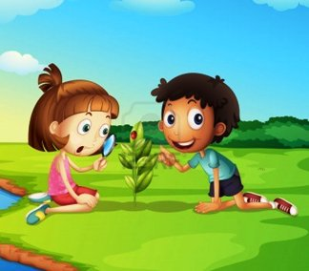
Картотека
спостережень
(Ранній вік)

Slide 2
Спостереження за камінцями
Мета - формувати уявлення про неживу природу.
Бесіда
Запропонувати дітям зібрати камінчики на майданчику.
Якими бувають камінці? Де їх ще можна знайти? Які камінці на дотик? Де їх використовують люди? Чи є в них повітря? Каміння живе чи ні?

Slide 3
Спостереження за жучком - сонечком
Мета - уточнити знання про комах, розвивати спостережливість, інтерес до живої природи.
Бесіда
У червоного малятки На спині краплинки-цятки: Чорні вуса, голова, Любить лагідні слова.
(Жук сонечко)
Який він? Де його можна знайти? Якого кольору? Якщо до сонечка грубо доторкнутися, то воно підібгає вусики й ніжки і завмреПідніми руку з ним угору і проспівай:
Сонечко – сонечко! Полети на небо! Принеси нам хліба Чорного та білого, Тільки не горілого!

Slide 4
Спостереження за калюжами
Мета - закріплювати знання про властивості води, кругообіг води в природі.
Бесіда
Після дощику калюжі
Мені зовсім іне байдужі.
І лиш тільки їх побачу,
Бігаю по них і скачу.
Запропонувати дітям знайти калюжу на асфальті. Як ви гадаєте, звідки взялась калюжа? Запропонувати дітям обвести калюжу крейдою.
Через день привести дітей до калюжі. Чи змінились її розміри? Вона стала більшою чи меншою? Куди поділася вода з калюжі? Де ще можна побачити випаровування води?

Slide 5
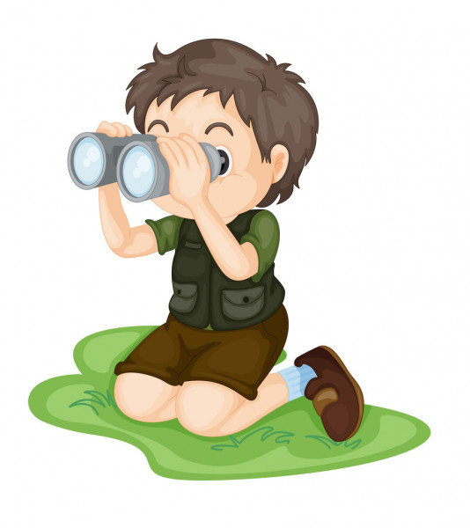
Спостереження за грозою
Мета - знайомити з поняттям «гроза»; формувати реальні уявлення про явище природи; збагачувати словниковий запас; розвивати спостережливість. Бесіда
Чути перший гуркіт грому, Лине ластівка додому. Ручаї туркочуть сині, Абрикос цвіте в долині. Перша бджілка вилітає, Красне сонце прославляє Сонце тепле, як яєчко У пташиному гніздечку.
Г. Вієру

Slide 6
Спостереження за мурашками
Мета - закріплювати знання про мурах;
виховувати інтерес до дослідницької роботи.
Бесіда
Всі мурашки роботящі, Серед них нема ледачих. Цілий день вони працюють І мурашник свій будують – Не для себе, для родини, Для всієї мурашини.
В. Паронова
Якого розміру мурашки? Скільки мають лапок? Чи мають очі? Піднесіть до мурах тонку травинку? Що відбувається? Мурахи піднімають вантаж, більший ніж їх власна вага. Як пересуваються мурахи? Де мешкають? Яку користь приносять? Чому не можна руйнувати мурашник?

Slide 7
Спостереження за вітром
Мета - уточнити уявлення про вітер. Бесіда
Вітерець-пустун кружляв - Капелюха з мене зняв І тепер гасає в лузі У моєму капелюсі.
В. Кравчук
Запропонувати дітям визначити, чи є надворі вітер. Як ви про це дізнались? Якщо хитаються тільки маленькі гілки, то як можна назвати такий вітер? Чи завжди від вітру є користь? Як можна визначити напрямок вітру?

Slide 8
Спостереження за хмарами
Мета - продовжувати формувати усвідомлення єдності землі і неба як основу цілісного сприйняття світу. Бесіда
Хмара дощиком скотилась, Землю стала напувать, І малятам захотілось В полі квітів назбирать.
О. Роговенко
Подивіться на небо, що ви бачите? Якого вони кольору? Швидко чи повільно вони рухаються? Із чим їх можна порівняти? На що вони схожі? Що несуть у собі хмари? Якщо на небі хмари, чи завжди бувають опади?

Slide 9
Спостереження за вітром. Ігри з султанчік. Мета: Продовжувати знайомити з природним явищем - вітром. Активізувати мовлення дітей - вітер, вітерець, вітрисько, дме, хитає. Вітер жене хмари по небу. Дме вітер - хитаються дерева. Шелестять султанчики. Вітер, вітерець, вітрисько Ти чого по світлу рыщешь? Краще менше крути Чи вулиці мети.

Slide 10
Спостереження і розглядання метеликів і жуків.
Мета: Вчити дітей розрізняти метеликів від жуків, бачити характерні особливості комах: У метеликів яскраві, великі крила, вусики. У жуків крила тверді, жорсткі. Жуки літають, дзижчать. Виховувати дбайливе ставлення до природи. Жук, жук, покажися, Де ти ховаєшся, скажи, Жу-жу-жу-жу , я сиджу на дереві. Жук, жук з'явися, На до мною покружись. Жу-жу-жу-жу , я літаю і жужжу. Метелик, давай дружити, Веселіше в дружбі жити. Є в садку у нас квіти, Полетай над ними ти.

Slide 11
Спостереження за зеленою травичкою і кульбабами.
Мета: Вчити впізнавати і називати кульбаби, закріпити знання про будову квітки. Формувати бажання милуватися зеленню і яскравими кольорами. Упустив сонце Промінчик золотий, Виріс кульбаба, Перший молодий. Кульбабки скрізь По весняній траві, Замигтіли у дворі, Розбіглися по горі, Сховалися в канавці.

Slide 12
Спостереження за появою зеленої травички.
Мета: Формувати бажання милуватися з'явилася зеленою травою. Показати, що з приходом весни, стало тепло, часто світить сонце, воно пригріває землю. На землі починає рости трава, пробиваються перші весняні квіти.. ніжна Трава, зелена. Травка - муравка зі сну піднялася Птиця-синиця за зерно взялася, Зайчика - за капусту, Мишки - за корочку, Дітки - за молочко.
Все зазеленіло Сонечко блищить Пісня жайворонка Ллється і дзвенить

Slide 13
Спостереження за птахами Мета: Продовжувати формувати вміння розрізняти птахів за зовнішнім виглядом ( голуб, ворона, горобець). Розширювати уявлення про поведінку птахів навесні. Звукоподражать голосам птахів. Виховувати бажання піклуватися про птахів. Наспать хлібних крихт в годівницю. Звернути увагу , що горобці на сонечку весело цвірінькають, а ворони голосно каркають. Маленька пташка прилетіла до нас, Маленькій пташці зерняток я дам, Маленька пташка зернятка клює, Маленька пташка пісеньки співає.

Slide 14
Спостереження за сонцем. Мета: Дати дітям перші уявлення про ранній весні. Формувати уявлення про перших весняних змін у природі - сонячних днях. Стає все більше сонячних днів, сонце яскраве, променисте. Від нього стає тепліше. Підставити долоні сонцю - вони нагріваються, помацати шубки, лавку - теж теплі. Весна іде, тепло несе. Помилуватися, як сніг іскриться на сонці. Світить сонечко в віконце, Дивиться в нашу кімнату, Ми захлопаем в долоні, Дуже раді сонечку.

Slide 15
Спостереження за роботою шофера.
Мета: Продовжувати знайомити дітей з роботою шофера ( їде на машині по дорозі, управляє машиною, рулить, шофер везе людей на роботу і додому, в дитячий сад привозить продукти: хліб, молоко тощо), назвами частин машини ( кабіна, кермо, кузов). Виховувати повагу до праці людей. Формувати поняття значущості їх праці. Машина, машина йде гуде, У машині, в машині шофер сидить, Бі - бі - бі, бі - бі - сі. У машині, в машині дітей повно, Поїхали діти дивляться у вікно. Ось поле, ось річка, ось ліс густий, Приїхали діти машина - стій! Бі-бі - бі, бі - бі-сі.

Slide 16
Спостереження за снігом.
Мета: Формувати поняття, що з приходом весни сніг почав танути; Він став сірим, брудним, жорстким. Замість пухнастих сніжинок утворилися крижинки. Снігу стає все менше і менше. Сніг тепер уже не той, Потемнів він у поле. На озерах тріснув лід ніби розкололи. Всі чорніше з кожним днем Стежки і доріжки.

Slide 17
Спостереження за таненням снігу, першими калюжами. Мета: Формувати поняття, що , коли тане сніг, він перетворюється у воду. Вода збирається в ложбинках і утворюються калюжі. Там, де сонечко не потрапляє, у тіні сніг тане повільно Звернути увагу, що снігу стає все менше і менше, а калюж все більше. Запропонувати дітям набрати сніг на лопати і кинути його на сонячну сторону на асфальт. Поспостерігати як сніг швидко тане і утворюється вода.
До нас весна крокує швидкими кроками І тануть замети під її ногами Чорні проталини на полях видно Видно дуже теплі ноги у весни.

Slide 18
Спостереження за одягом дітей.
Мета: Вчити дітей встановлювати найпростіші взаємозв'язки: стає тепліше - люди поміняли одяг на більш легку ( зняли теплі куртки, шуби, хутряні шапки і т. д) Зняли шарф і рукавички, Зняли шубу з башлыком, Розстебнули всі петлички, До нас весна іде з теплом.

Slide 19
Спостереження за сонцем , ігри з сонячним зайчиком. Мета: Продовжувати формувати поняття, що навесні сонце світить, пригріває землю. Воно дуже яскраве, тепле, сонце швидко тане сніг. Підставити долоньки до сонця, відчути його тепло. Винести на прогулянку маленьке дзеркало і пограти з сонячним зайчиком.
Сонячні зайчики грають на стіні, Помани їх пальчиком, Нехай біжать до тебе Ось він світленький гурток Ось, ось, ось - левей, левей. Втік на стелю.

Slide 20
Спостереження за собачкою Мета: Вчити дітей помічати живі об'єкти під час прогулянки. Уточнити частини тіла - є голова, морда, тіло, хвіст, лапи. Звернути увагу на зовнішній вигляд - пухнаста, м'яка, тепла, сіра (руда, чорна) велика, маленька, що вміє робити собака - бігає, гавкає, лежить, сидить, Вчити звукоподражать собаці. До нас прийшла собачка, Розумна собачка, З дітками грає, Дуже голосно гавкає Гав - гав-гав.

